Slide 1
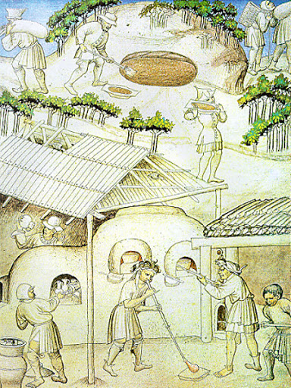
Sklo a sklárstvo v stredoveku
Natália Sádecká
14.12.2020

Slide 2
Obsah:
Dejiny
Výroba
Lesné sklo
Sklárska huť
Stredoveké sklárstvo v Lužických horách
Sklo vrcholného stredovekého sklárstva (13. – polovica 14. storočia)

Slide 3
Dejiny skla a sklarní
Najstaršie doklady z 13. storočia
Nachádzali sa hlavne v horských oblastiach
Najstaršie sklárne v Krušných, Lužických horách...
Najviac uplatnenie v mestskom prostredí

Slide 4
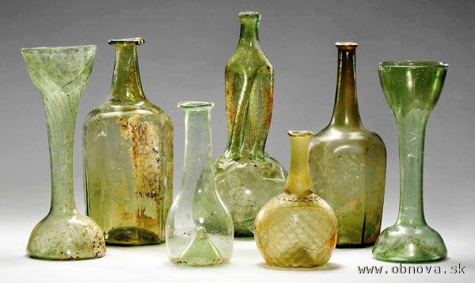
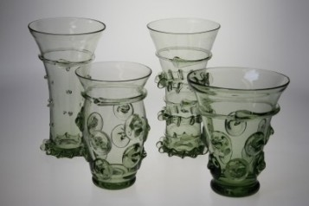
Lesné sklo

Slide 5
Výroba skla
Pripraví sa sklárska zmes (oxid kremičitý, uhličitan sodný, potaš)
Zmes sa následne roztaví v sklárskej peci, má tri fázy(roztavenie, čírenie, ochladzovanie)
Nakoniec sa zpracuváva rôznymi technikami

Slide 6
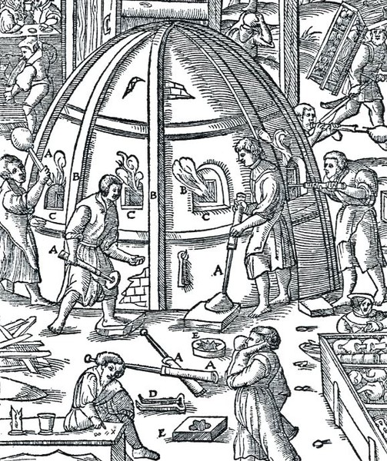
Sklárska huť
Hlinená
Stavané v sústave troch pecí
Výroba a činnosť trvala od jari do jesene

Slide 7
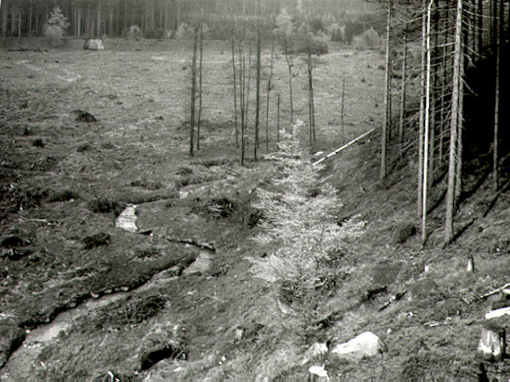
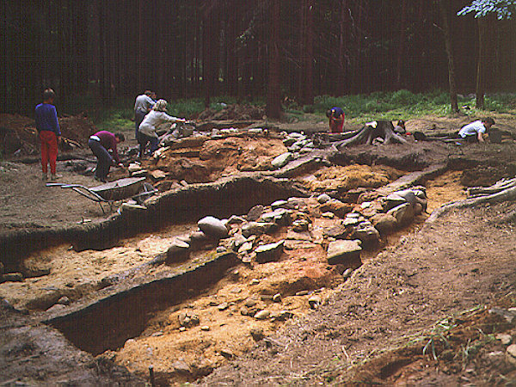
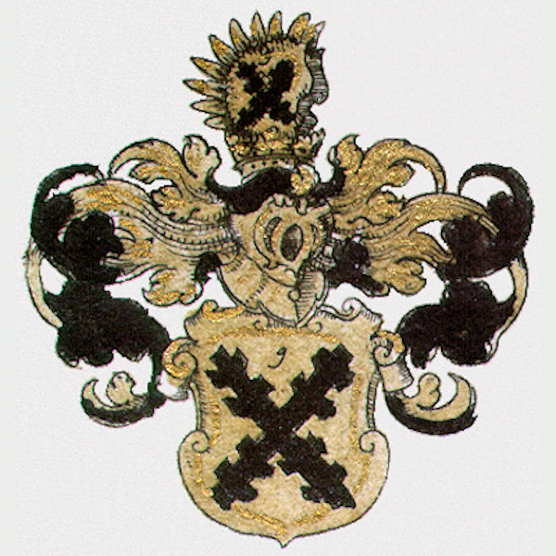
Stredoveké sklárstvo v Lužických horách

Slide 8
Sklo vrcholného stredovekého sklárstva 13. – polovica 14. stor.

Slide 9
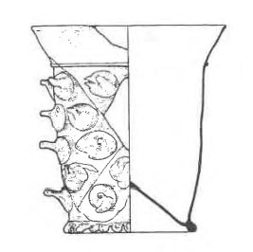
Sklo s plastickým dekorom

Slide 10
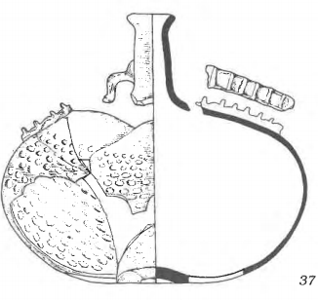
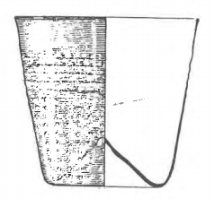
Sklo s optickým dekorom

Slide 11
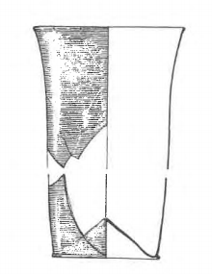
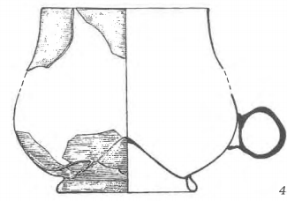
Sklo fúkané hladké

Slide 12
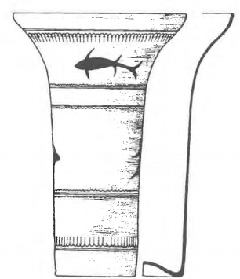
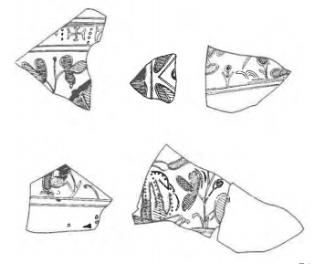
Sklo malované zlatom a emailom

Slide 13
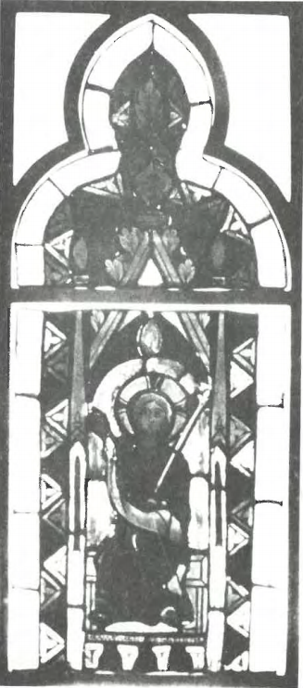
Okenné sklo
,,Kristus kralující“

Slide 14
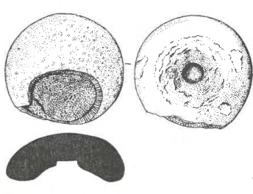
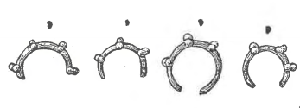
Rôzne

Slide 15
Použitá litertúra:
Černá, E. 1994: středověké sklo v zemích koruny české. Most.
Černá, E. 2016: Středověké sklárny v severozápadních Čechách
http://www.luzicke-hory.cz/historie/index.php?pg=clskloc#stredovek

